Slide 1
Лабораторная работа №4
Математическое моделирование Коняева М. А.

Slide 2
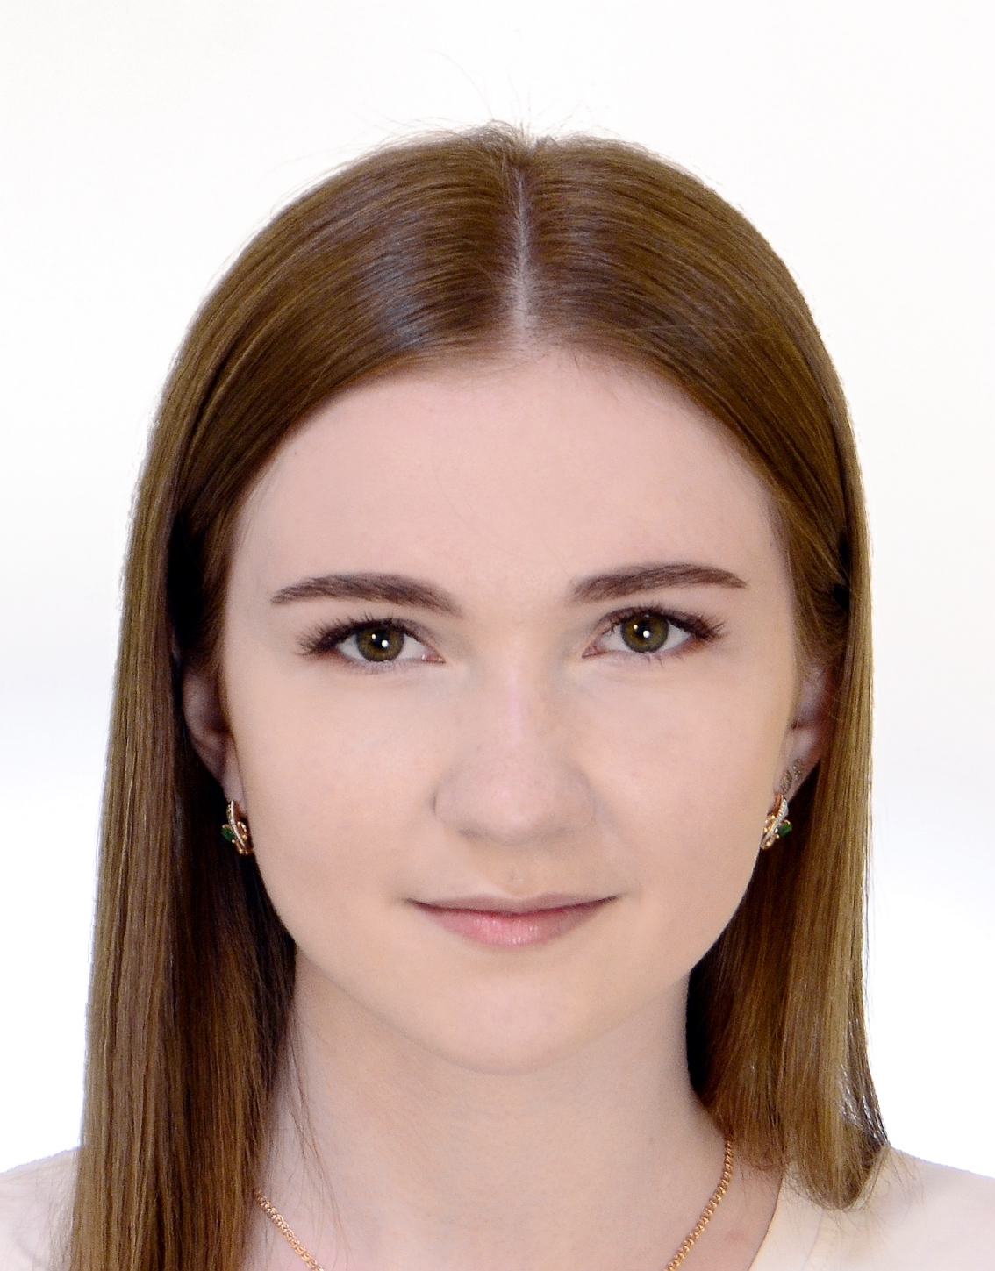
Докладчик
Коняева Марина Александровна
Студентка группы НФИбд-01-21
Студ. билет 1032217044
Российский университет дружбы народов

Slide 3
Цель лабораторной работы
Изучить понятие гармонического осциллятора, построить фазовый портрет и найти решение уравнения гармонического осциллятора.
Теоретическое введние (1)
Гармонический осциллятор [1] — система, которая при смещении из положения равновесия испытывает действие возвращающей силы F, пропорциональной смещению x.

Slide 4
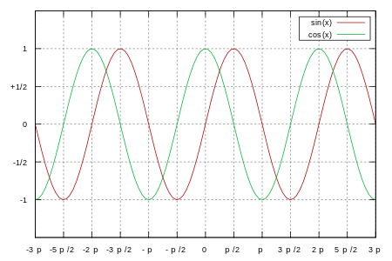
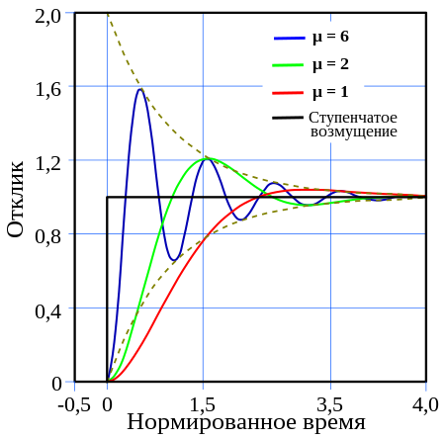
Теоретическое введние (2)
Гармоническое колебание [2] - колебание, в процессе которого величины, характеризующие движение (смещение, скорость, ускорение и др.), изменяются по закону синуса или косинуса (гармоническому закону).
“Гармонические колебания. Графики функций f(x) = sin(x) (красная линия) и g(x) = cos(x) (зелёная линия) в декартовой системе координат. По оси абсцисс отложены значения полной фазы.”

Slide 5
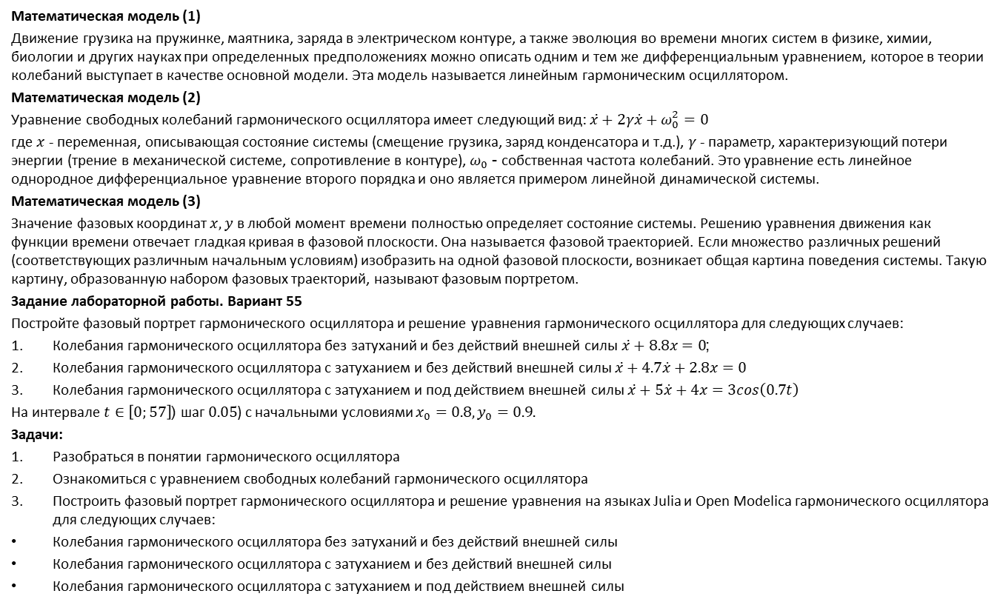
Математическая модель (1)
Движение грузика на пружинке, маятника, заряда в электрическом контуре, а также эволюция во времени многих систем в физике, химии, биологии и других науках при определенных предположениях можно описать одним и тем же дифференциальным уравнением, которое в теории колебаний выступает в качестве основной модели. Эта модель называется линейным гармоническим осциллятором.
Математическая модель (2)
Уравнение свободных колебаний гармонического осциллятора имеет следующий вид: $\ddot{x}+2γ\dot{x}+ω_{0}^{2}=0$
где $x$ - переменная, описывающая состояние системы (смещение грузика, заряд конденсатора и т.д.), $γ$ - параметр, характеризующий потери энергии (трение в механической системе, сопротивление в контуре), $ω_{0}$ - собственная частота колебаний. Это уравнение есть линейное однородное дифференциальное уравнение второго порядка и оно является примером линейной динамической системы.
Математическая модель (3)
Значение фазовых координат $x,y$ в любой момент времени полностью определяет состояние системы. Решению уравнения движения как функции времени отвечает гладкая кривая в фазовой плоскости. Она называется фазовой траекторией. Если множество различных решений (соответствующих различным начальным условиям) изобразить на одной фазовой плоскости, возникает общая картина поведения системы. Такую картину, образованную набором фазовых траекторий, называют фазовым портретом.
Задание лабораторной работы. Вариант 55
Постройте фазовый портрет гармонического осциллятора и решение уравнения гармонического осциллятора для следующих случаев:
Колебания гармонического осциллятора без затуханий и без действий внешней силы $\ddot{x}+8.8x=0$;
Колебания гармонического осциллятора c затуханием и без действий внешней силы $\ddot{x}+4.7\dot{x}+2.8x=0$
Колебания гармонического осциллятора c затуханием и под действием внешней силы $\ddot{x}+5\dot{x}+4x=3cos\left(0.7t\right)$
На интервале $t∈\left[0;57\right]$ (шаг $0.05$) с начальными условиями $x_{0}=0.8,y_{0}=0.9$.
Задачи:
Разобраться в понятии гармонического осциллятора
Ознакомиться с уравнением свободных колебаний гармонического осциллятора
Построить фазовый портрет гармонического осциллятора и решение уравнения на языках Julia и Open Modelica гармонического осциллятора для следующих случаев:
Колебания гармонического осциллятора без затуханий и без действий внешней силы
Колебания гармонического осциллятора c затуханием и без действий внешней силы
Колебания гармонического осциллятора c затуханием и под действием внешней силы

Slide 6
Ход выполнения лабораторной работы
Математическая модель
По представленному выше теоретическому материалу были составлены модели на обоих языках программирования.
Решение с помощью программ

Slide 7
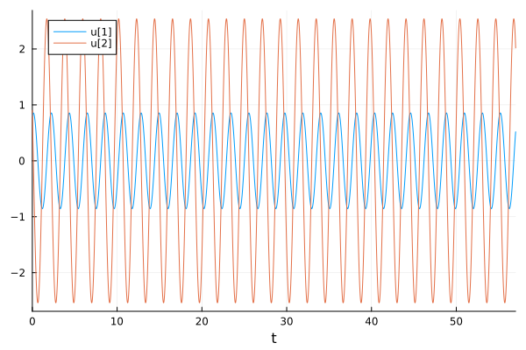
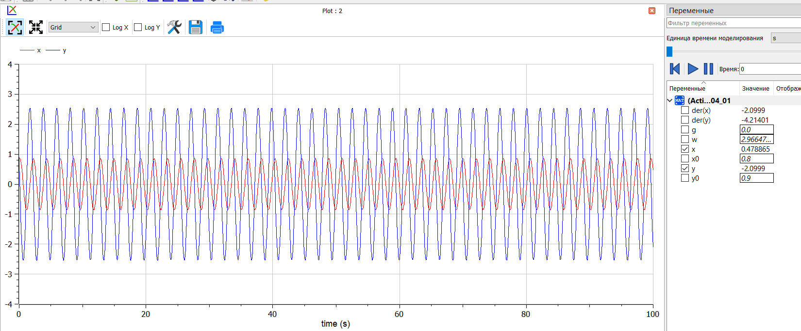
Результаты работы кода на Julia и Open Modelica для первого случая (1)
“Решение уравнения для колебания гармонического осциллятора без затуханий и без действий внешней силы на языке Julia”
“Решение уравнения для колебания гармонического осциллятора без затуханий и без действий внешней силы на языке Open Modelica”

Slide 8
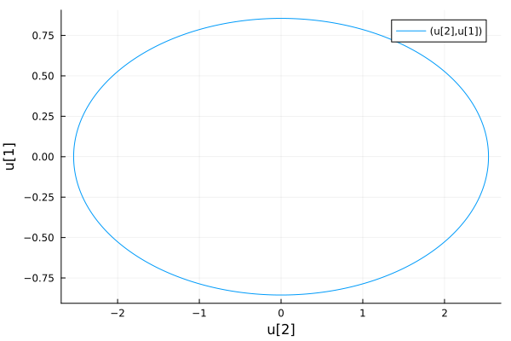
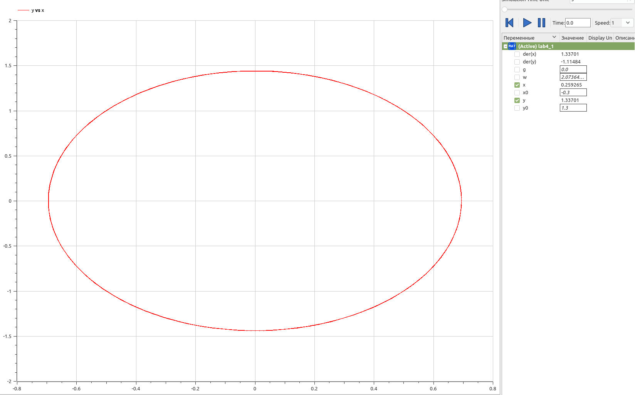
Результаты работы кода на Julia и Open Modelica для первого случая (2)
“Фазовый потрет для колебания гармонического осциллятора без затуханий и без действий внешней силы на языке Julia”
“Фазовый потрет для колебания гармонического осциллятора без затуханий и без действий внешней силы на языке Open Modelica”

Slide 9
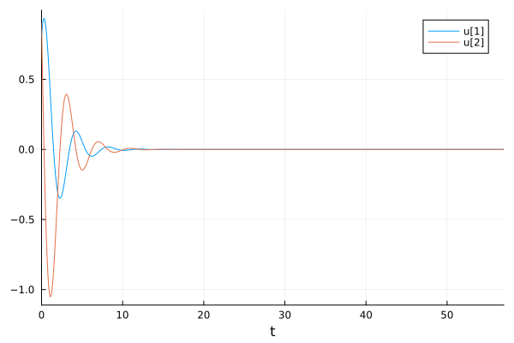
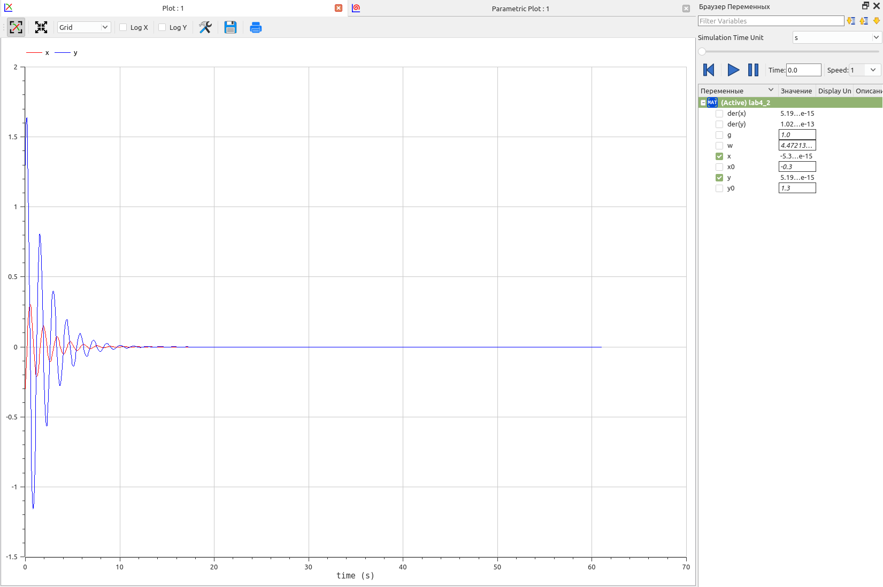
Результаты работы кода на Julia и Open Modelica для второго случая (1)
“Решение уравнения для колебания гармонического осциллятора c затуханием и без действий внешней силы на языке Julia”
“Решение уравнения для колебания гармонического осциллятора c затуханием и без действий внешней силы на языке Open Modelica”

Slide 10
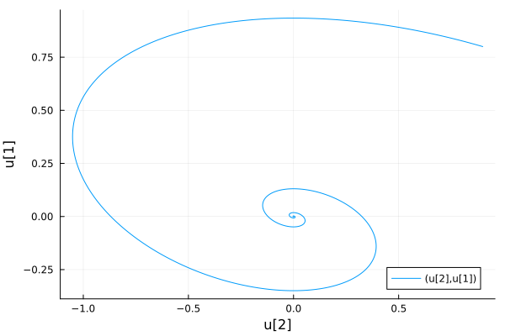
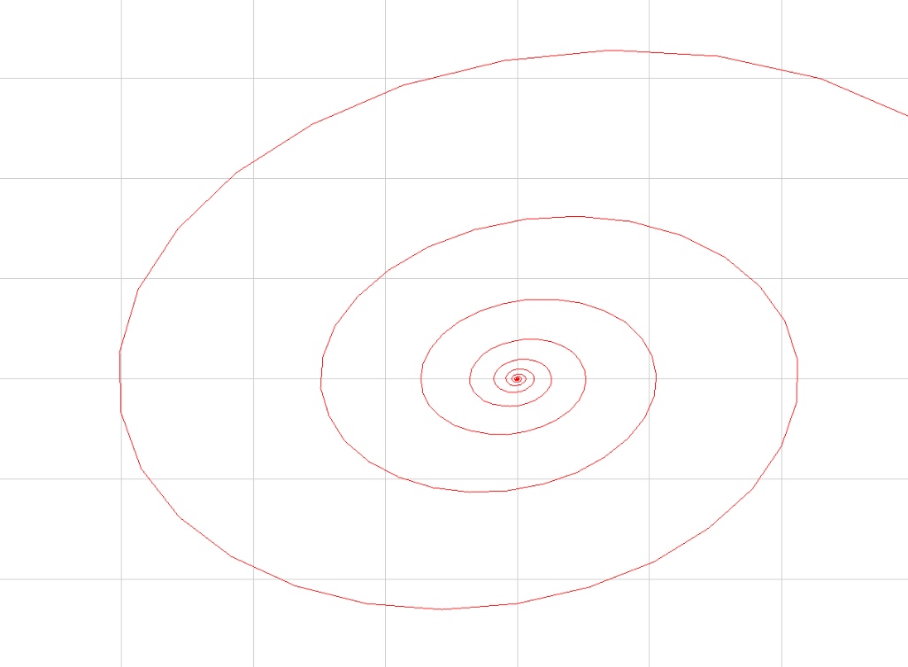
Результаты работы кода на Julia и Open Modelica для второго случая (2)
“Фазовый потрет для колебания гармонического осциллятора c затуханием и без действий внешней силы на языке Julia”
“Фазовый потрет для колебания гармонического осциллятора c затуханием и без действий внешней силы на языке Open Modelica”

Slide 11
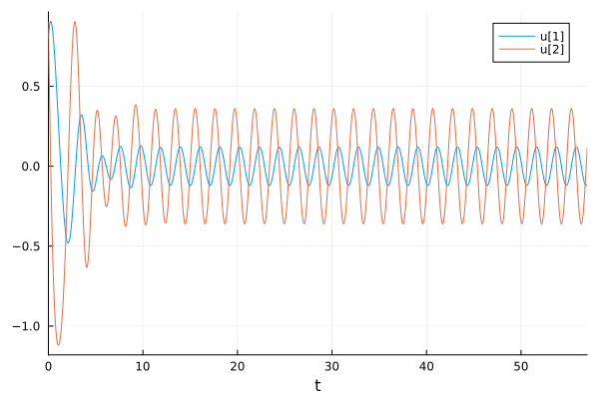
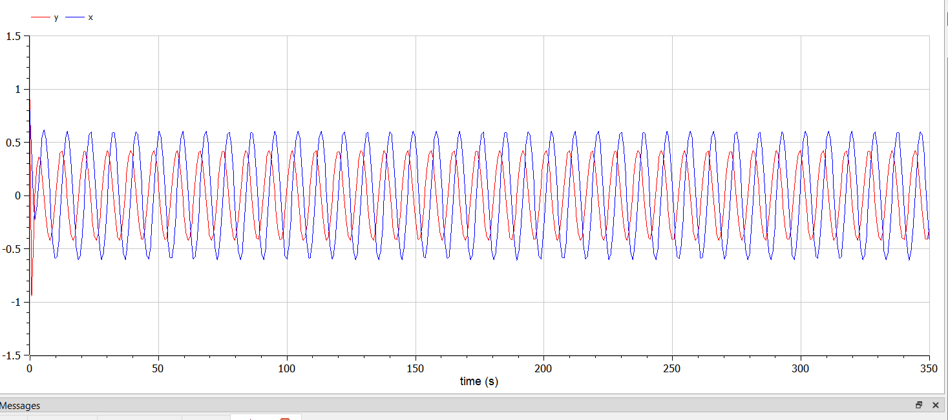
Результаты работы кода на Julia и Open Modelica для третьего случая (1)
“Решение уравнения для колебания гармонического осциллятора cc затуханием и под действием внешней силы на языке Julia”
“Решение уравнения для колебания гармонического осциллятора cc затуханием и под действием внешней силы на языке Open Modelica”

Slide 12
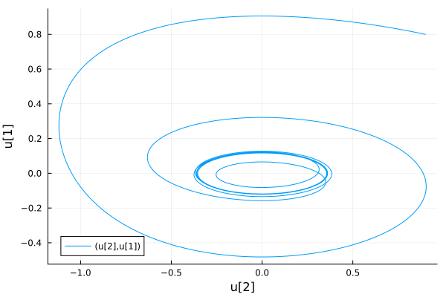
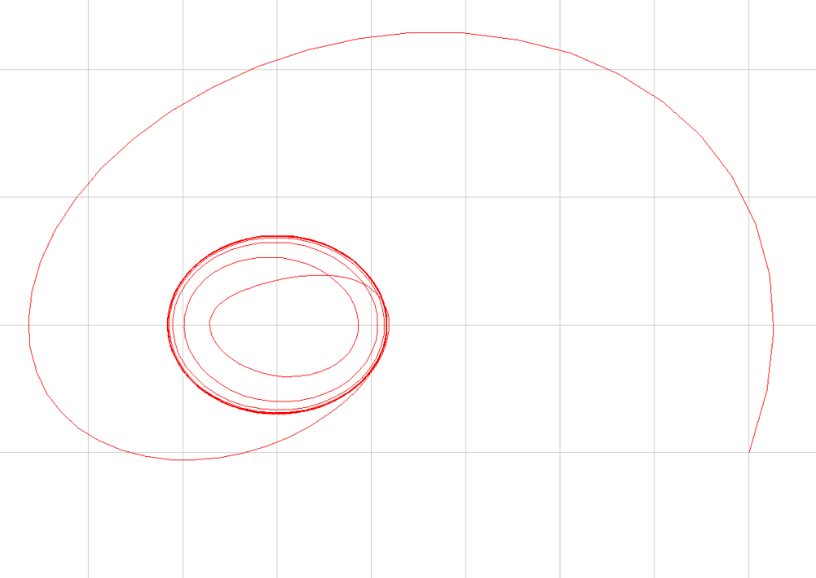
Результаты работы кода на Julia и Open Modelica для третьего случая (2)
“Фазовый потрет для колебания гармонического осциллятора c затуханием и под действием внешней силы на языке Julia”
“Фазовый потрет для колебания гармонического осциллятора c затуханием и под действием внешней силы на языке Open Modelica”

Slide 13
Анализ полученных результатов
В итоге проделанной работы мы построили по три модели (включающих в себя два графика) на языках Julia и OpenModelica. Построение моделей колебания на языке openModelica занимает меньше строк, чем аналогичное построение на Julia.

Slide 14
Вывод
Вывод
В ходе выполнения лабораторной работы были построены решения уравнения гармонического осциллятора и фазовые портреты гармонических колебаний без затухания, с затуханием и при действии внешней силы на языках Julia и Open Modelica.

Slide 15
Список литературы. Библиография
[1] Документация по Julia: https://docs.julialang.org/en/v1/
[2] Документация по OpenModelica: https://openmodelica.org/
[3] Решение дифференциальных уравнений: https://www.wolframalpha.com/
[4] Бутиков Е. И. Собственные колебания линейного осциллятора. 2011.

